Slide 1
约翰福音6章 第九课
10月6日， 2024

Slide 2
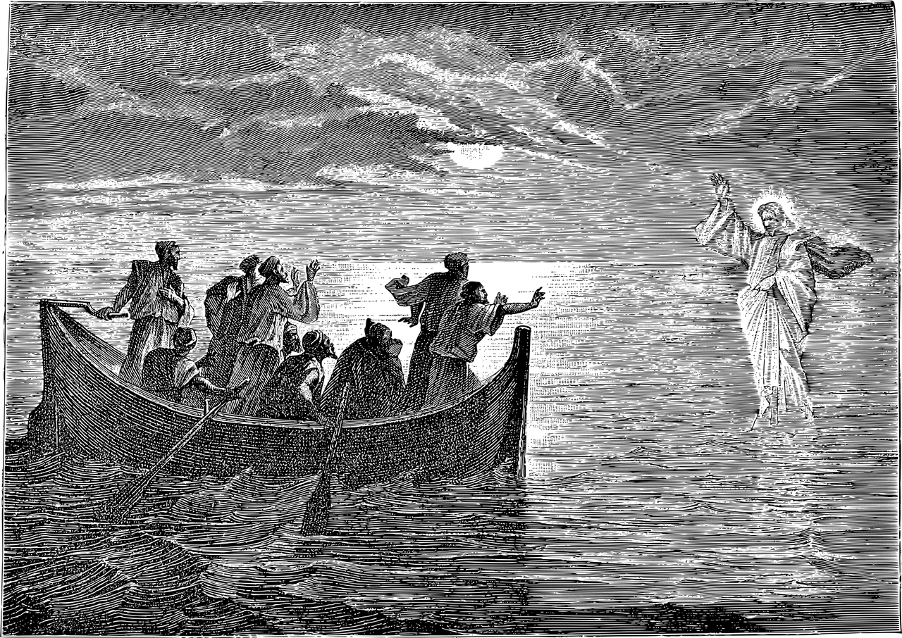
耶稣履海 （约6:16-21）
16到了晚上，他的门徒下海边去，17上了船，要过海往迦百农去。天已经黑了，耶稣还没有来到他们那里。18忽然狂风大作，海就翻腾起来。19门徒摇橹约行了十里多路，看见耶稣在海面上走，渐渐近了船，他们就害怕。20 耶稣对他们说：“是我。不要怕。”21门徒就喜欢接他上船，船立时到了他们所要去的地方。
https://pixabay.com/vectors/jesus-christ-miracle-5000359/

Slide 3
‘我是’
20 耶稣对他们说：“是我。不要怕。”21门徒就喜欢接他上船，船立时到了他们所要去的地方。
耶稣如何安慰惧怕的门徒？
用他的话：“是我。不要怕。”
and He says to them, “I AM; do not be afraid”;(Literal Standard Version)
But Yeshua said to them, “I AM THE LIVING GOD, do not be afraid.”(Aramaic Bible in Plain English)
你不要害怕，因为我与你同在。不要惊惶，因为我是你的神。我必坚固你，我必帮助你，我必用我公义的右手扶持你。 (赛41:10）
门徒对耶稣的话有什么反应？
惧怕---愿意(willing)接受
夜里约有四更天，就在海面上走往他们那里去，意思要走过他们去。（可6:48下）
门徒就喜欢接他上船（约6:21上）
‘船立时到了他们所要去的地方’表达什么意思？
耶稣同在，门徒享受安息
门徒再一次经历神的大能
风浪失去威力
门徒们对耶稣认识的飞跃
第一次风暴：“这是怎样的人？连风和海也听从他了？”（太8:27）
第二次风暴：在船上的人都拜他， 说：“你真是神的儿子了。”（太14:33）
风暴的祝福

Slide 4
耶稣履海的亮点
只给门徒们看
耶稣像摩西但高于摩西
摩西举杖，红海分开
耶稣在海面上走
耶稣比摩西更美（来3:3-6）
耶稣是宇宙的主宰
他们就大大地惧怕，彼此说，这到底是谁，连风和海也听从他了。（可4:41）
“是我， 不要怕！”（约6:20）
耶稣说，我实实在在地告诉你们，还没有亚伯拉罕，就有了我。（约8:58）
“我与父原为一。”（约10:30）
活在主同在中，就有安息

Slide 5
为那存到永生的食物劳力 （约6:22-33）
6:22第二日，站在海那边的众人，知道那里没有别的船，只有一只小船，又知道耶稣没有同他的门徒上船，乃是门徒自己去的。23然而有几只小船从提比哩亚来，靠近主祝谢后分饼给人吃的地方。24众人见耶稣和门徒，都不在那里，就上了船，往迦百农去找耶稣。25既在海那边找着了，就对他说，拉比，是几时到这里来的。26耶稣回答说，我实实在在地告诉你们，你们找我，并不是因见了神迹，乃是因吃饼得饱。27不要为那必坏的食物劳力，要为那存到永生的食物劳力，就是人子要赐给你们的。因为人子是父神所印证的。28众人问他说，我们当行什么，才算作神的工呢？29耶稣回答说，信神所差来的，这就是作神的工。30他们又说，你行什么神迹，叫我们看见就信你。你到底作什么事呢？31我们的祖宗在旷野吃过吗哪，如经上写着说，他从天上赐下粮来给他们吃。32耶稣说，我实实在在地告诉你们，那从天上来的粮，不是摩西赐给你们的，乃是我父将天上来的真粮赐给你们。33因为神的粮，就是那从天上降下来赐生命给世界的。

Slide 6
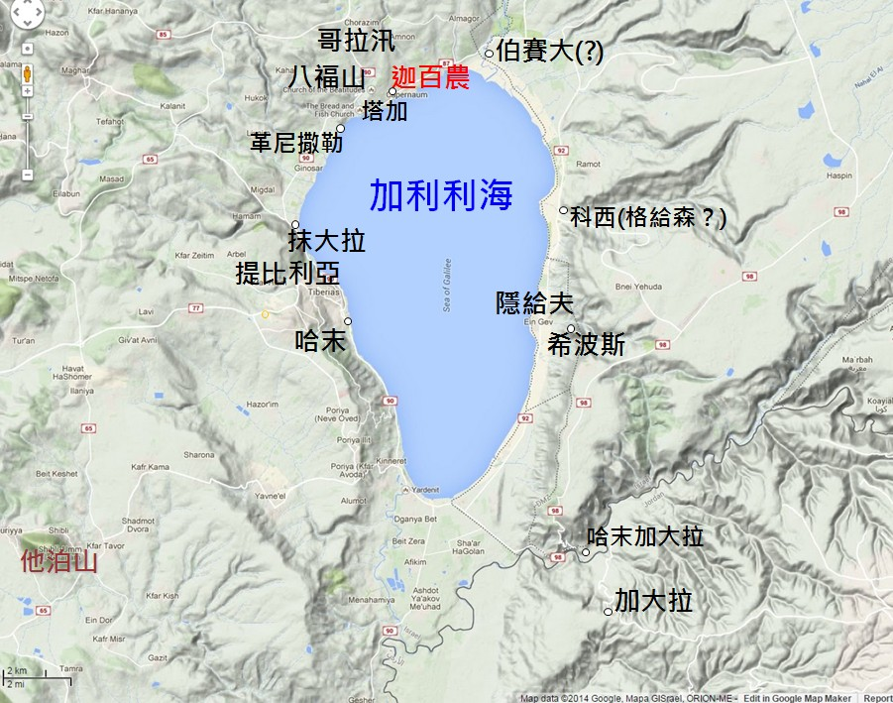
寻找耶稣（约6:22-24）
6:22第二日，站在海那边的众人，知道那里没有别的船，只有一只小船，又知道耶稣没有同他的门徒上船，乃是门徒自己去的。23然而有几只小船从提比哩亚来，靠近主祝谢后分饼给人吃的地方。24众人见耶稣和门徒，都不在那里，就上了船，往迦百农去找耶稣。25既在海那边找着了，就对他说：“拉比，是几时到这里来的？”
众人在附近寻找耶稣
耶稣没有和门徒上船
只有一只小船
耶稣不在
众人乘船去迦百农找耶稣
迦百农
后又离开拿撒勒，往迦百农去，就住在那里。那地方靠海，在西布伦和拿弗他利的边界上。（太4:13）
众人找到耶稣
拉比
神性
几时到这里来的
好奇耶稣是怎么来的

